Slide 1

CHÀO MỪNG QUÝ THẦY
VỀ DỰ GIỜ LỚP 8A7

Slide 2

Quan sát nhân vật di chuyển?
Hình 12.1. Nhân vật di chuyển

Slide 3


Tiết 1
BÀI 12: TỪ THUẬT TOÁN ĐẾN CHƯƠNG TRÌNH

Slide 4


2. Thực hành: Tạo chương trình điều khiển máy tính thực hiện thuật toán
2
1
1. Từ thuật toán đến chương trình

Slide 5
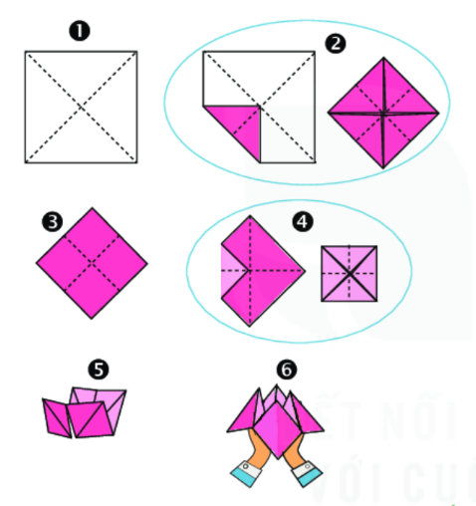
1. Từ thuật toán đến chương trình
Tin Học 8
Công thức làm “Kem sữa chua xoài”
Cho xoài vào tô.
Nghiền nát xoài.
Cho sữa chua và mật ong vào tô.
Trộn đều hỗn hợp.
Cho hỗn hợp vào khuôn làm kem.
Đặt khuôn kem vào ngăn đá tủ lạnh trong thời gian ít nhất 4 tiếng.
Lấy kem ra thưởng thức.
Thuật toán là các bước để giải một bài toán hay giải quyết một vấn đề.

Slide 6

1. Từ thuật toán đến chương trình
Tin Học 8
1. Từ thuật toán đến chương trình
Bài toán: Điều khiển chú bọ di chuyển theo đường đi là một tam giác đều.
120º
Di chuyển về phía trước 60 bước
Quay trái 120 độ
Di chuyển về phía trước 60 bước
Quay trái 120 độ
Di chuyển về phía trước 60 bước
Quay trái 120 độ
120º
120º

Slide 7
1. Từ thuật toán đến chương trình
Tin Học 8
Bài toán: Điều khiển chú bọ di chuyển theo đường đi là một tam giác đều.
Di chuyển về phía trước 60 bước
Quay trái 120 độ
Di chuyển về phía trước 60 bước
Quay trái 120 độ
Di chuyển về phía trước 60 bước
Quay trái 120 độ
120º
120º
120º

Slide 8
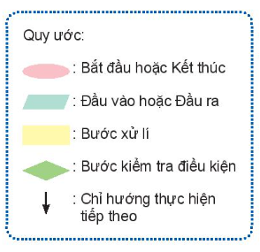
1. Từ thuật toán đến chương trình
Tin Học 8
Mô tả thuật toán
Liệt kê bằng ngôn ngữ tự nhiên
Di chuyển về phía trước 60 bước
Quay trái 120 độ
Di chuyển về phía trước 60 bước
Quay trái 120 độ
Di chuyển về phía trước 60 bước
Quay trái 120 độ

Slide 9
1. Từ thuật toán đến chương trình
Tin Học 8
Sơ đồ khối
Mô tả thuật toán
Bắt đầu
Di chuyển về phía trước 60 bước
Liệt kê bằng ngôn ngữ tự nhiên
Di chuyển về phía trước 60 bước
Quay trái 120 độ
Di chuyển về phía trước 60 bước
Quay trái 120 độ
Di chuyển về phía trước 60 bước
Quay trái 120 độ
Quay trái 120 độ
Di chuyển về phía trước 60 bước
Quay trái 120 độ
Di chuyển về phía trước 60 bước
Quay trái 120 độ
Kết thúc

Slide 10
Sơ đồ khối
Mô tả thuật toán
Sơ đồ khối
Bắt đầu
Di chuyển về phía trước 60 bước
Bắt đầu
Quay trái 120 độ
Lặp lại 3 lần
Di chuyển về phía trước 60 bước
Di chuyển về phía trước 60 bước
Quay trái 120 độ
Quay trái 120 độ
Di chuyển về phía trước 60 bước
Kết thúc
Quay trái 120 độ
Kết thúc

Slide 11
Mô tả thuật toán
Sơ đồ khối
Bắt đầu
Sơ đồ khối
Lần lặp  1
Bắt đầu
Lần lặp ≤ 3
Sai
Lặp lại 3 lần
Cấu trúc lặp
Di chuyển về phía trước 60 bước
Đúng
Di chuyển về phía trước 60 bước
Cấu trúc tuần tự
Quay trái 120 độ
Quay trái 120 độ
Kết thúc
Tăng lần lặp lên 1 đơn vị
Kết thúc

Slide 12
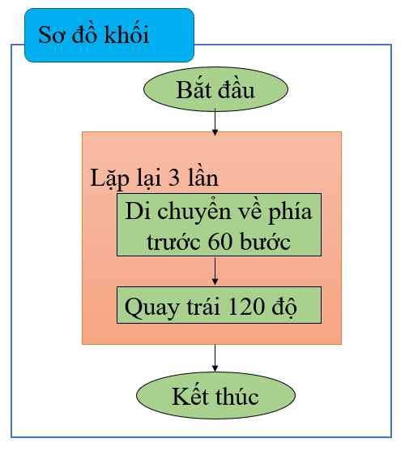
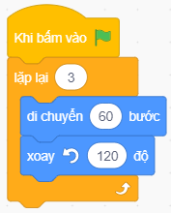
Viết chương trình
Chương trình
☞ Chương trình là dãy các lệnh điều khiển máy tính thực hiện một thuật toán.

Slide 13
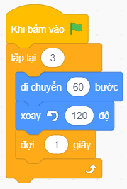
Bạn An muốn bổ sung lệnh đợi 1 giây để điều khiển nhân vật dừng lại 1 giây sau khi đi hết mỗi cạnh của tam giác. Em hãy bổ sung lệnh này vào sơ đồ khối mô tả thuật toán và nêu vị trí đặt câu lệnh trong chương trình Scratch tương ứng ở Hình 12.3.
Bắt đầu
Lặp lại 3 lần
Di chuyển về phía trước 60 bước
Quay trái 120 độ
Dừng lại 1 giây
Kết thúc

Slide 14
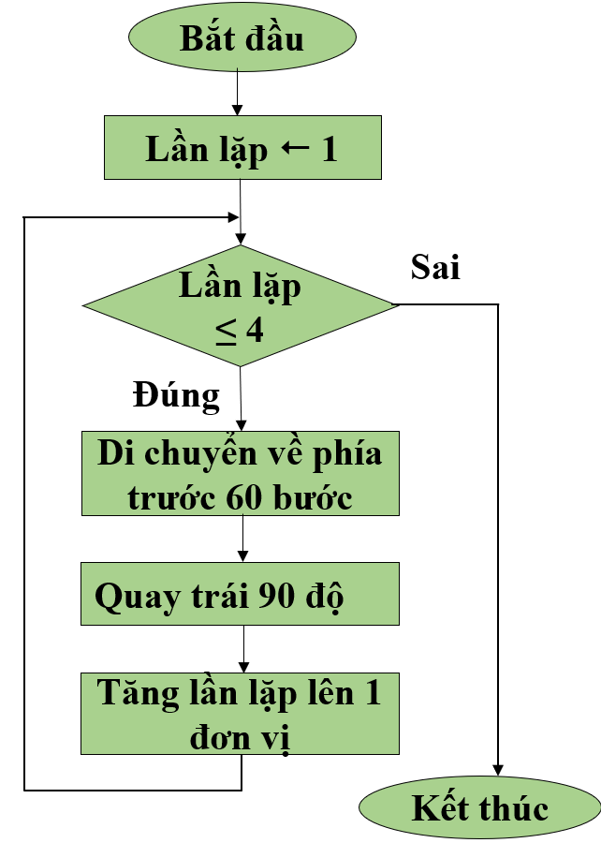
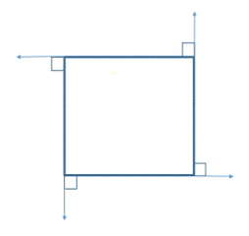

3. Luyện tập
Tin Học 8
1. Em hãy mô tả thuật toán bằng sơ đồ khối trong trường hợp đường đi của nhân vật là một hình vuông.
Hướng dẫn:

Slide 15
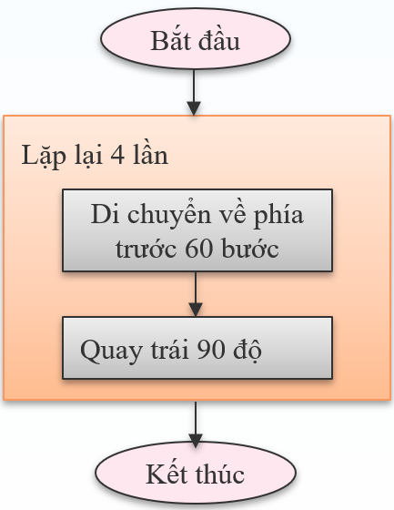
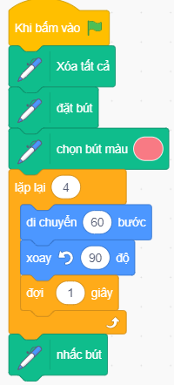

3. Luyện tập
Tin Học 8
2. Em hãy nâng cấp chương trình VeHinh.sb3 bằng cách bổ sung một nhân vật mới và lập trình để khi nháy chuột vào nhân vật này thì chương trình thực hiện thuật toán vẽ hình vuông.

Slide 16
4. Vận dụng
Tin Học 8
Trong bài học trên, đường đi của nhân vật là hình tam giác đều. Đường đi đó có thể là hình vuông, lục giác đều, ... Khi đó các con số nào trong chương trình ở Hình 12.3 cần phải thay đổi?
Các con số cần thay đổi:
Số lần lặp lại.
Số bước di chuyển.
Góc xoay.

Slide 17
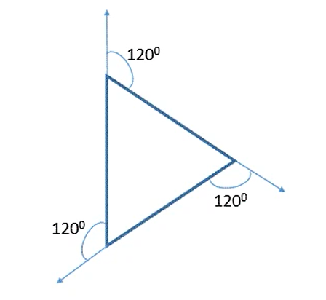
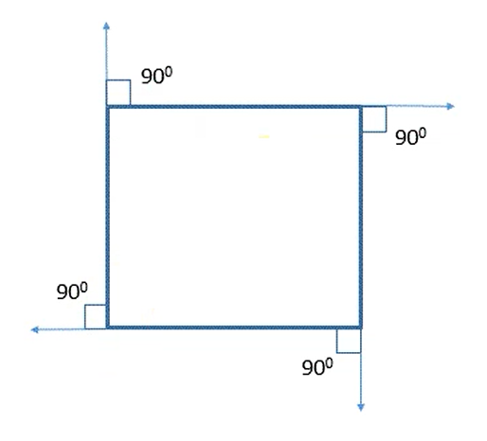
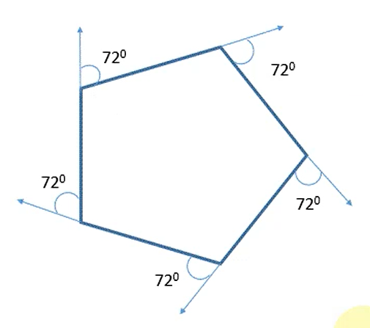
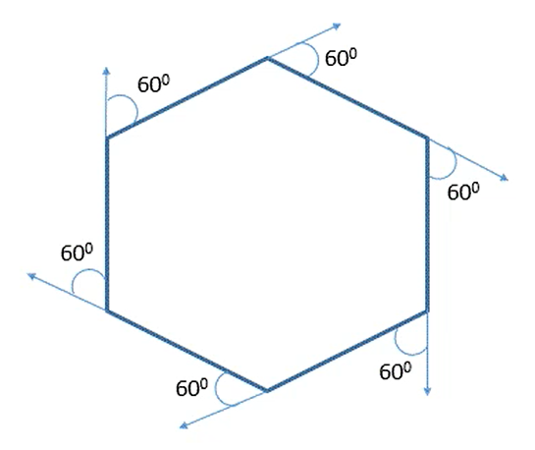
4. Vận dụng
Tin Học 8
Trong bài học trên, đường đi của nhân vật là hình tam giác đều. Đường đi đó có thể là hình vuông, lục giác đều, ... Khi đó các con số nào trong chương trình ở Hình 12.3 cần phải thay đổi?

Slide 18
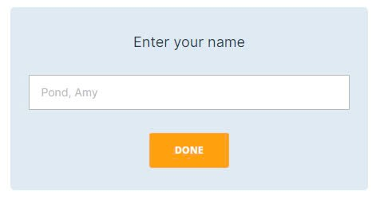
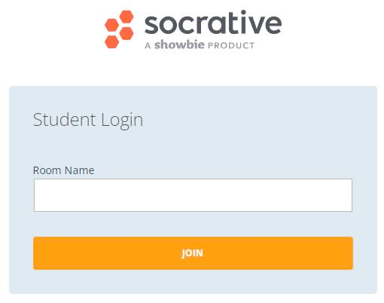
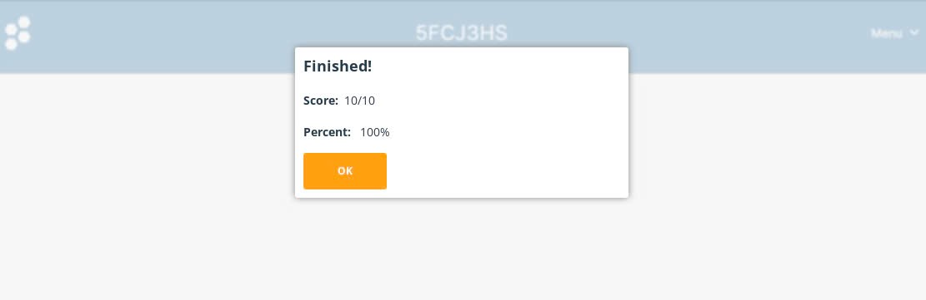
4. Vận dụng
Tin Học 8
Ai nhanh hơn?
Tên phòng học: 5FCJ3HS

Slide 19
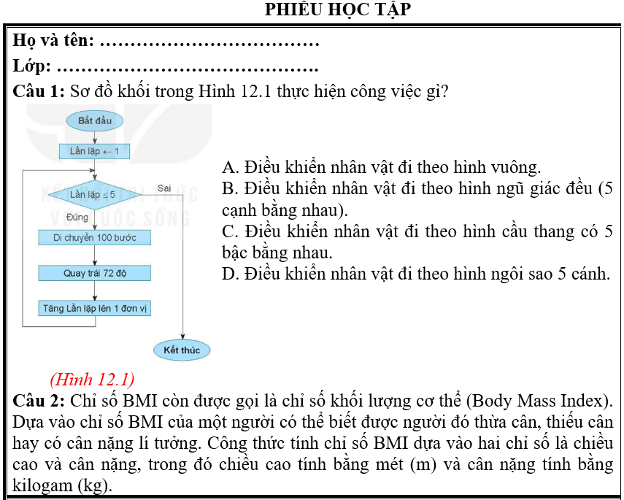
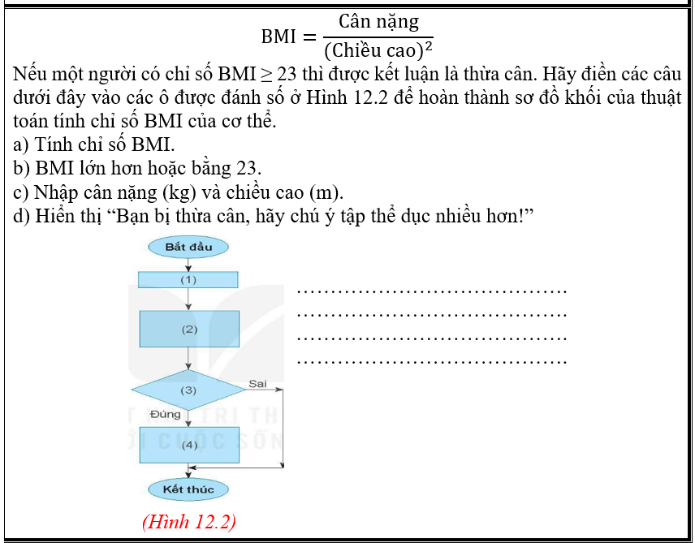
4. Vận dụng
Tin Học 8
Phiếu học tập

Slide 20


Giờ học kết thúc
CHÚC QUÝ THẦY SỨC KHỎE
CHÚC CÁC EM HỌC TỐT!

